Slide 1
程序设计综合实验
定投基金计算器

Slide 2
目录
“
需求分析
概要设计
详细设计
系统架构
系统功能
功能模块
流程图
开发环境
数据和存储
相关代码
补充知识

Slide 3
a
需求分析

Slide 4

“
项目开发计划
基金定投是现在常用的一种基金买入方式。普通的投资者很难适时掌握正确的投资时点，不能很好的判断市场行情，而基金定投可以忽略市场的波动，以固定的资金按期投入，很好的平均了投资的成本。但是选择了定投这种方式，许多用户又不知道如何选择对定投时间，定投资金，哪个基金。考虑到多种因素，本着服务股民的理念，我们设计了定投计算器，可以根据基金以前的数据算出过去一段时间内到现在进行定投的盈利或亏损，以准确数字或图表的形式，形象生动的展现给用户，为用户的基金投资提供帮助
。

Slide 5
“
功能描述
一个图形用户接口（窗口界面）；
输入接口：输入基金代码、起止时间、定投金额、定投方式；
数据存储：所选基金的净值，计算收益的结果。保存在列表 数组中；
输出接口：可视化图表的方式，显示用户的收益；
基金排行榜，对基金的收益进行排序

Slide 6
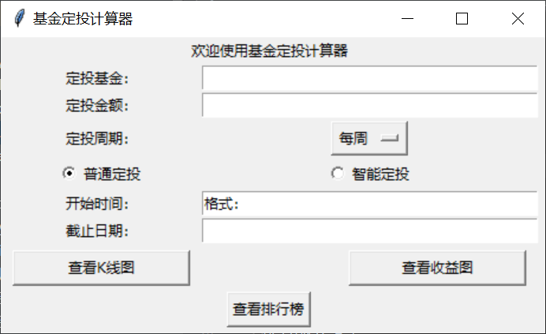
“
开发平台
Windows操作系统
Pycharm Anaconda集成开发环境
python编程语言

Slide 7
“
知识点、技术难点
1、 数据的调用和数据类型的转化
通过API调用的数据不能直接使用，要通过类型的转化，以及列表的保存才方便使用
2、数据处理
数据处理: 1.智能定投对调出的净值数据采用均线定投算法来进行定投策略研究,先通过计算定投开始前250天该基金净值的算数平均值作为均线参考,而后根据每个定投日基金净值的涨跌幅,来确定定投的金额,实现根据行情进行定期不定量的定投,越跌越投,多涨少投 2普通定投，定期定额，固定时间固定金额。有隔按周投入，隔周投入，和按月投入。
3、相关公式
收益=赎回当日单位净值×份额－投资金额

Slide 8
b
概要设计

Slide 9
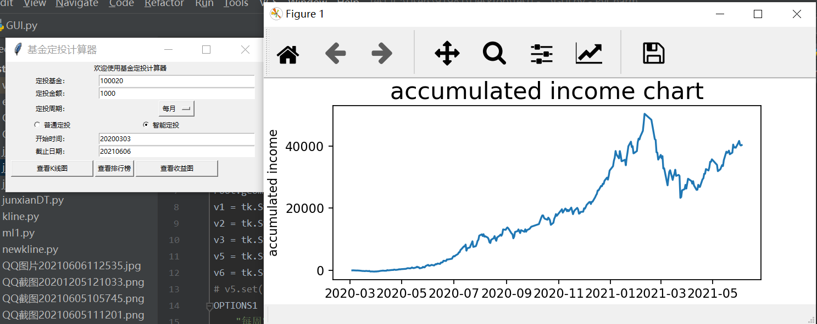
系统架构
界面设计
输入
功能模块
输出展示

Slide 10
c
详细设计

Slide 11
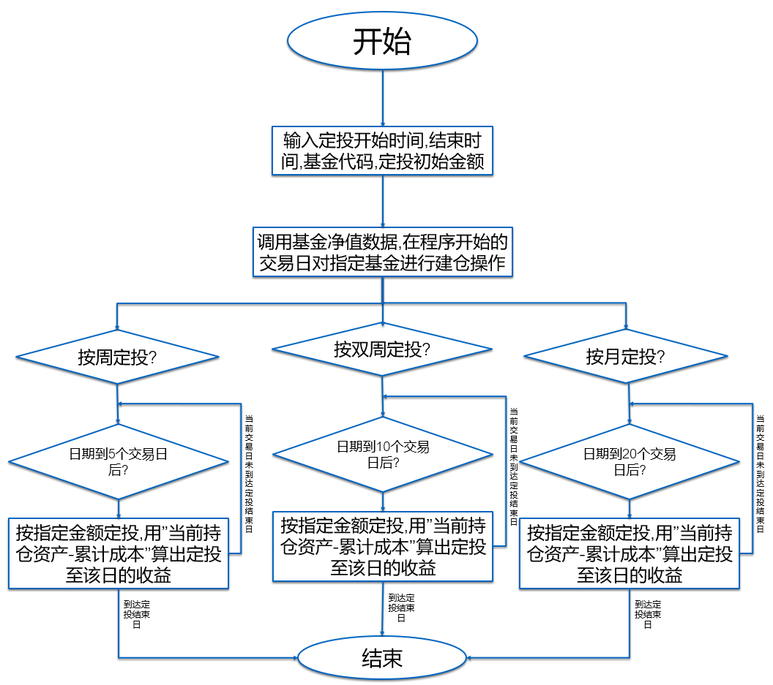
“
普通定投流程图
用户首先输入相关定投信息
根据用户选择的一种定投方式系统会进入相应的算法
算出收益后再绘制成图形，形象的展现给用户

Slide 12
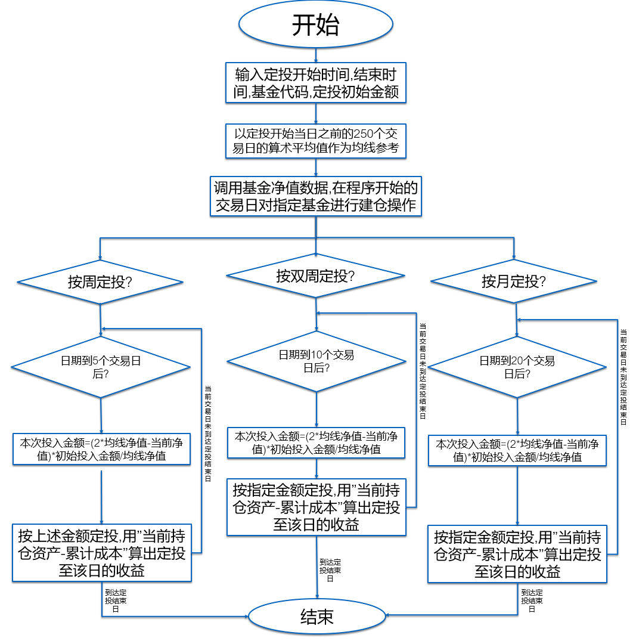
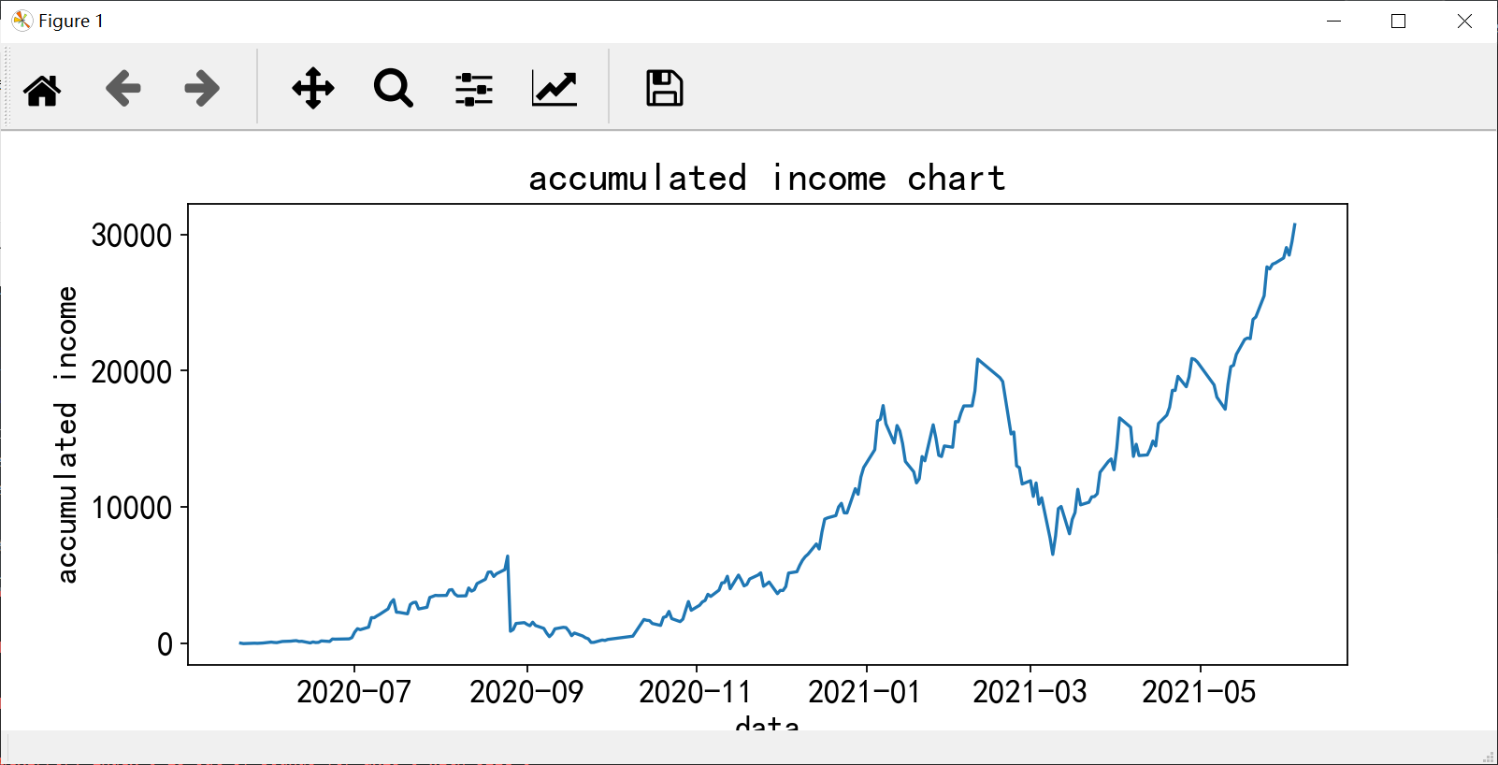
智能定投流程图

Slide 13
智能定投算法
均线定投策略
1、先确定要定投的基金
2、计算定投前250天该基金净值的算术平均值作为长期均线
3、在定投扣款日前一交易日，比较长期均线(如250日)。如果指数在均线之上则减少投资量，反之则增加投资量
投资比率=（均线值-当日单位净值）/均线值
投资金额=（投资比率+1）*初始投资金额 （如投资比率较小或为负数 将投资金额再降为一半

Slide 14
基金排行榜
1、先将所有基金名称，代码储存在本地excel中
2、通过索引获取表格，获取基金代码，名称
3、通过循环算法，算出每一只基金在固定时间，固定金额下的收益
4、将基金名称及收益储存在字典中并排序
5、通过图形用户界面展示排行榜

Slide 15
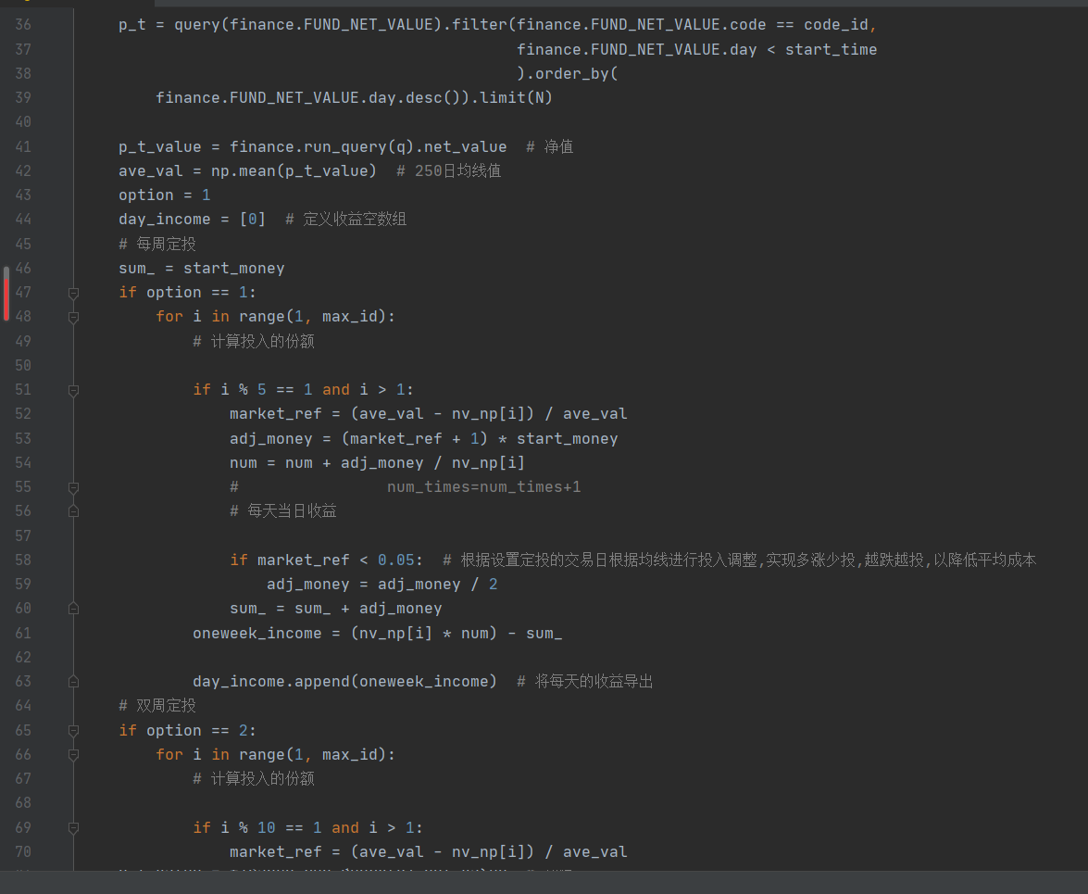
“
定投相关代码

Slide 16
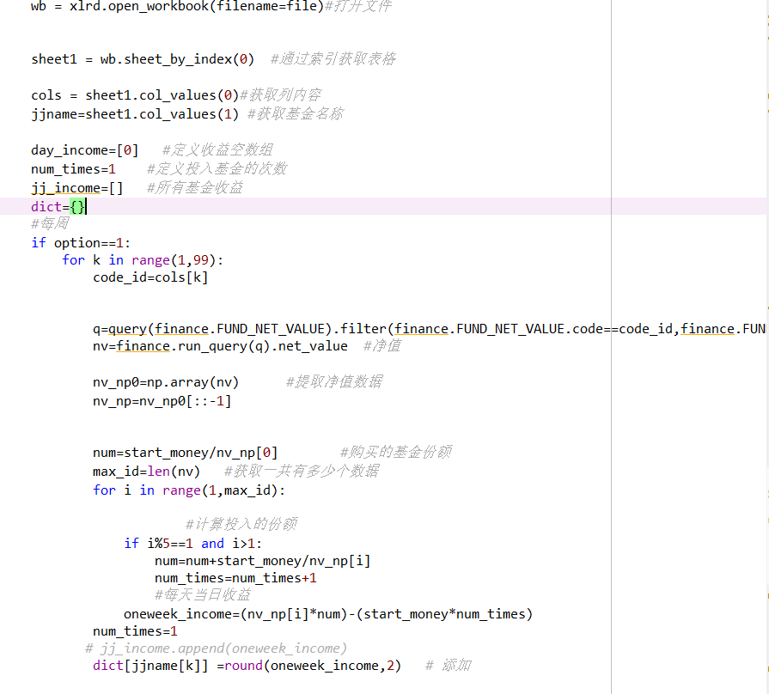
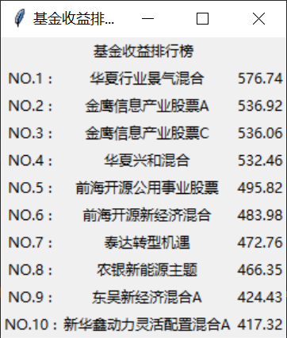
排行榜相关代码

Slide 17
d
案例改进

Slide 18
发现问题
1、排行榜计算基金收益并排序所耗费时间太长
2、调用的净值没有复权 没有考虑分红及赎回费率
3、用户界面不太美观 有待改进

Slide 19
“
改进
排序的改进
快速排序
1．先从数列中取出一个数作为基准数。
2．分区过程，将比这个数大的数全放到它的右边，小于或等于它的数全放到它的左边。
3．再对左右区间重复第二步，直到各区间只有一个数
相关运算的改进
1、可以将调用的数据存入本地再，进行计算
2、优化重复的算法，缩减运算时间

Slide 20
e
案例总结

Slide 21
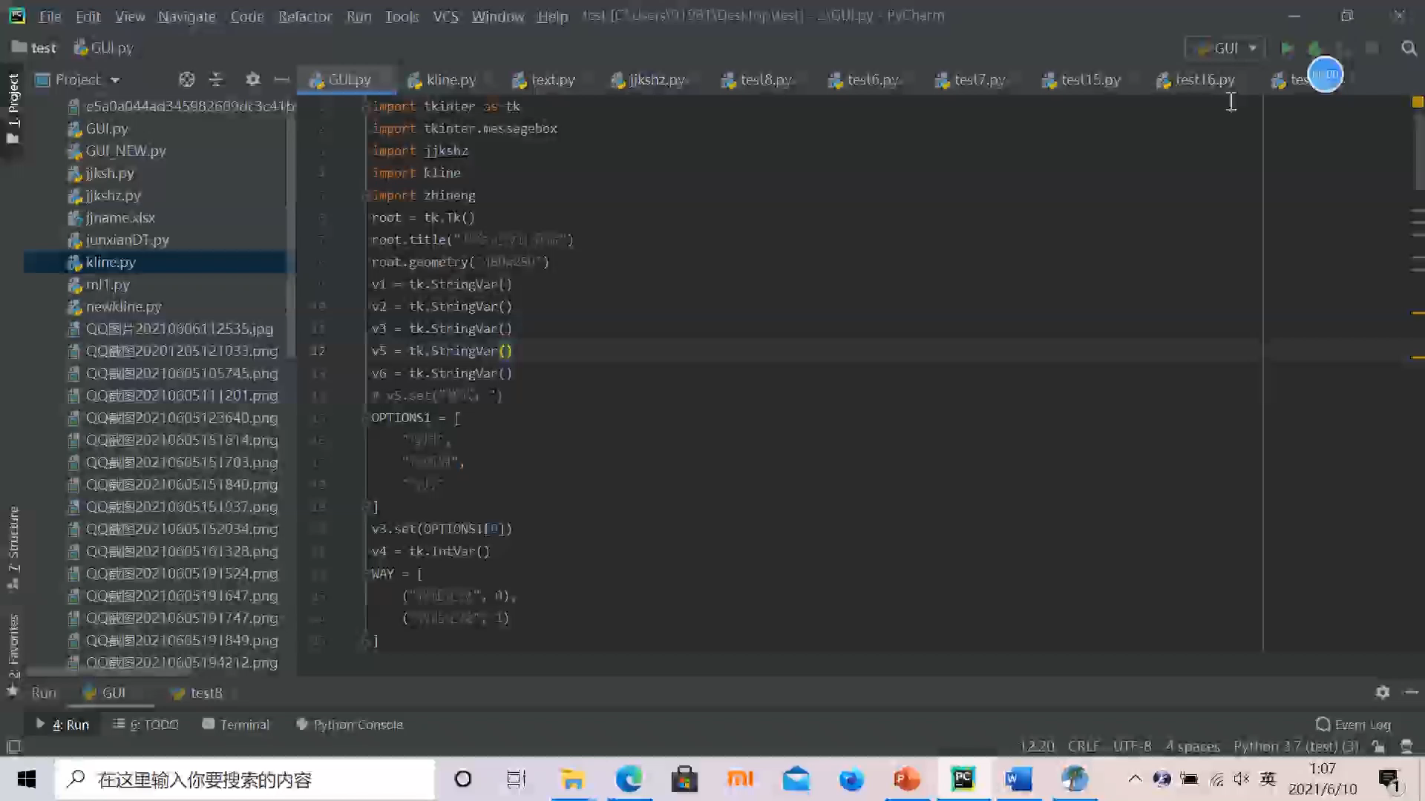
“
运行效果

Slide 22
小组分工
李佳豪：数据处理可视化
刘懿辰：数据处理可视化
刘欣炜：图形用户界面制作

Slide 23
THANKS！

